Slide 1


사용자 매뉴얼
Made By. 김상민

Slide 2
메뉴 구조도
로그인
홈페이지
게시판
자유게시판
장터
기업장터
활동
놀이
정보
공지사항
사용자
마이페이지
회원가입
관리자
관리자홈
접속기록조회
요청기록조회
권한그룹관리
권한관리
메뉴관리
사용자관리

Slide 3
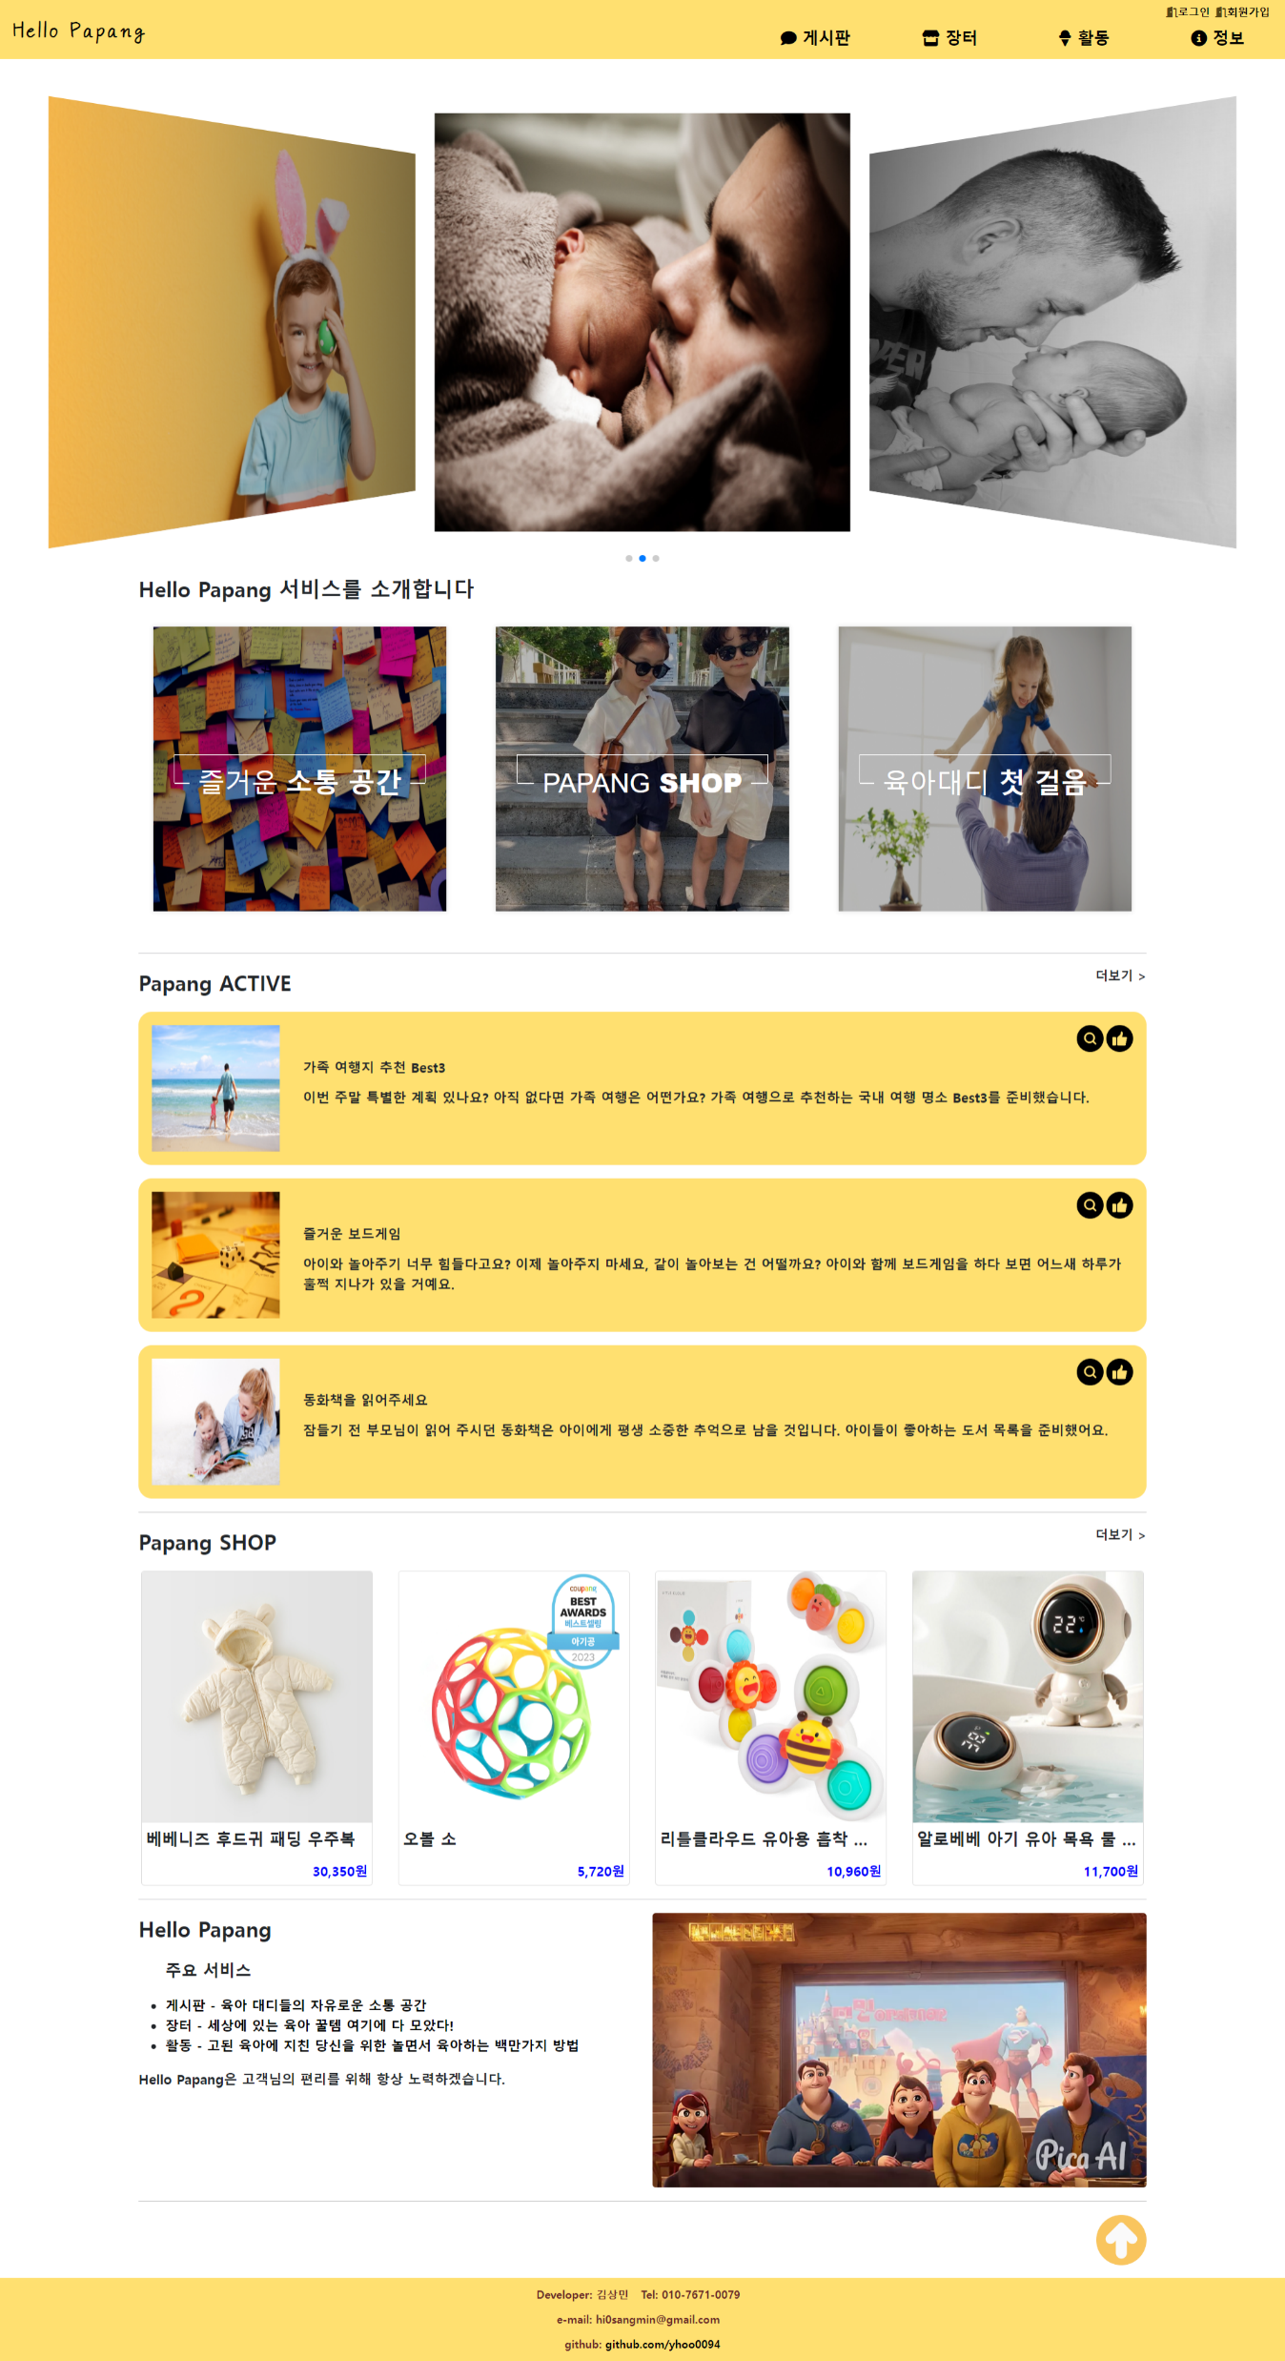
홈페이지
1
주요 메뉴를 소개하고 게시글을 미리 볼 수 있는 화면입니다.
1
이미지 슬라이드
2
이미지 슬라이드를 이용하여 사용자에게 다양한 이미지를 보여줍니다.
2
Hello Papang 서비스를 소개합니다.
3
주요 서비스에 대해 이미지와 텍스트를 이용하여 소개합니다.
사용자가 마우스를 올리면 애니메이션을 통해 상세 소개를 노출합니다.
클릭할 경우 해당 메뉴로 이동합니다.
3
Papang ACTIVE
활동 메뉴에 최근에 올라온 게시물의 썸네일 및 소개를 보여줍니다.
썸네일을 눌러 해당 게시글로 이동할 수 있습니다.
더보기를 눌러 활동 메뉴로 이동할 수 있습니다.

Slide 4
홈페이지
주요 메뉴를 소개하고 게시글을 미리 볼 수 있는 화면입니다.
4
Papang SHOP
장터 메뉴에 최근에 올라온 게시물의 썸네일 및 가격을 보여줍니다.
썸네일을 눌러 해당 게시글로 이동할 수 있습니다.
더보기를 눌러 장터 메뉴로 이동할 수 있습니다.
5
Hello Papang
Hello Papang 사이트 주요 메뉴에 대해 소개합니다.
4
5

Slide 5
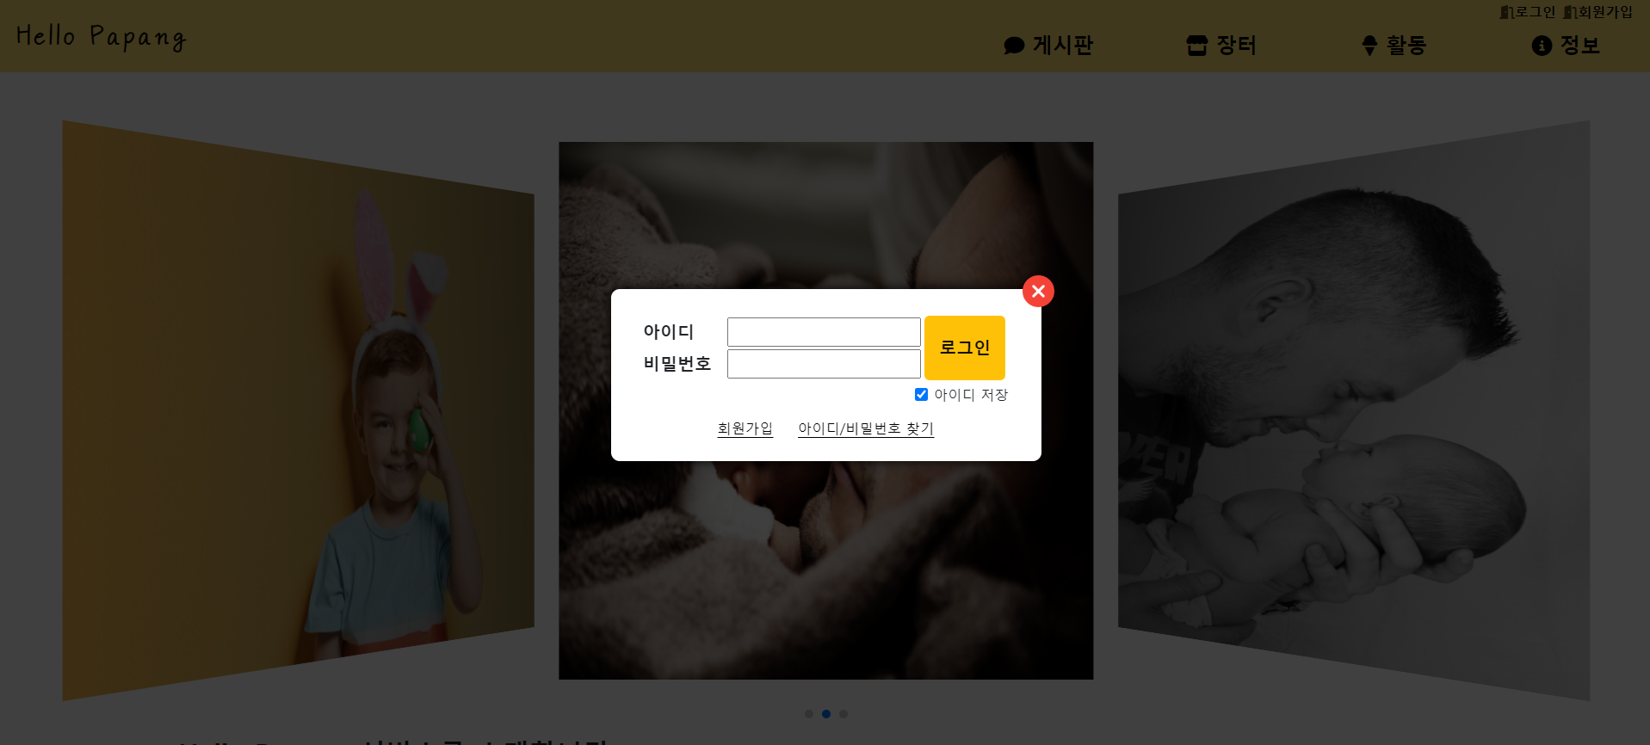
로그인
관리자에게 발급 받은 계정으로 로그인 할 수 있는 화면입니다.
1
1
로그인 호출
로그인 모달을 호출합니다.
2
로그인
아이디, 비밀번호를 입력하여 로그인 할 수
있습니다.
2

Slide 6
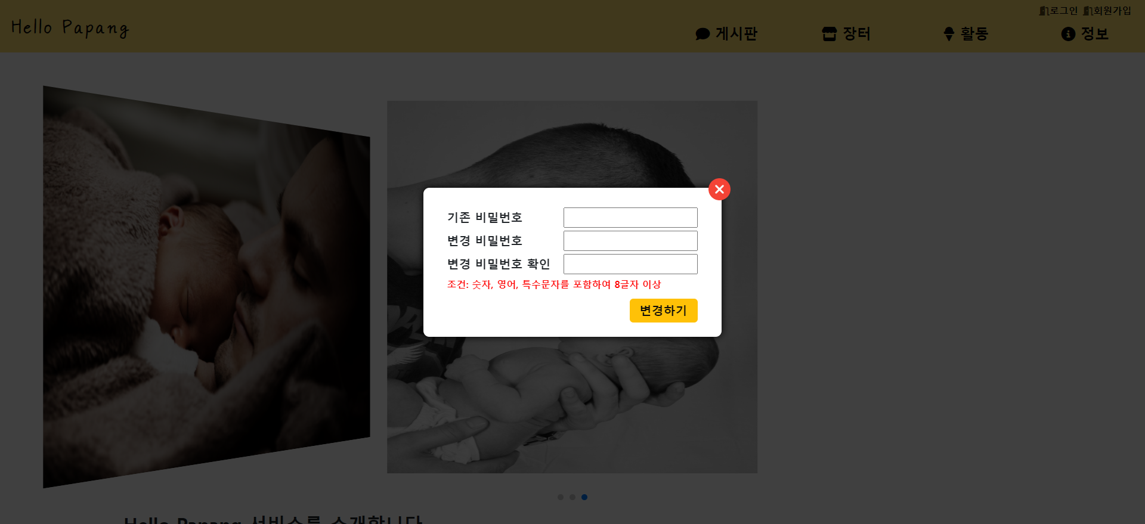
초기 비밀번호 변경
초기 비밀번호를 사용중인 계정의 비밀번호를 설정하는 화면입니다.
1
변경하기
초기 비밀번호를 변경합니다.
1

Slide 7
게시판
#자유 #소통 #정보공유

Slide 8
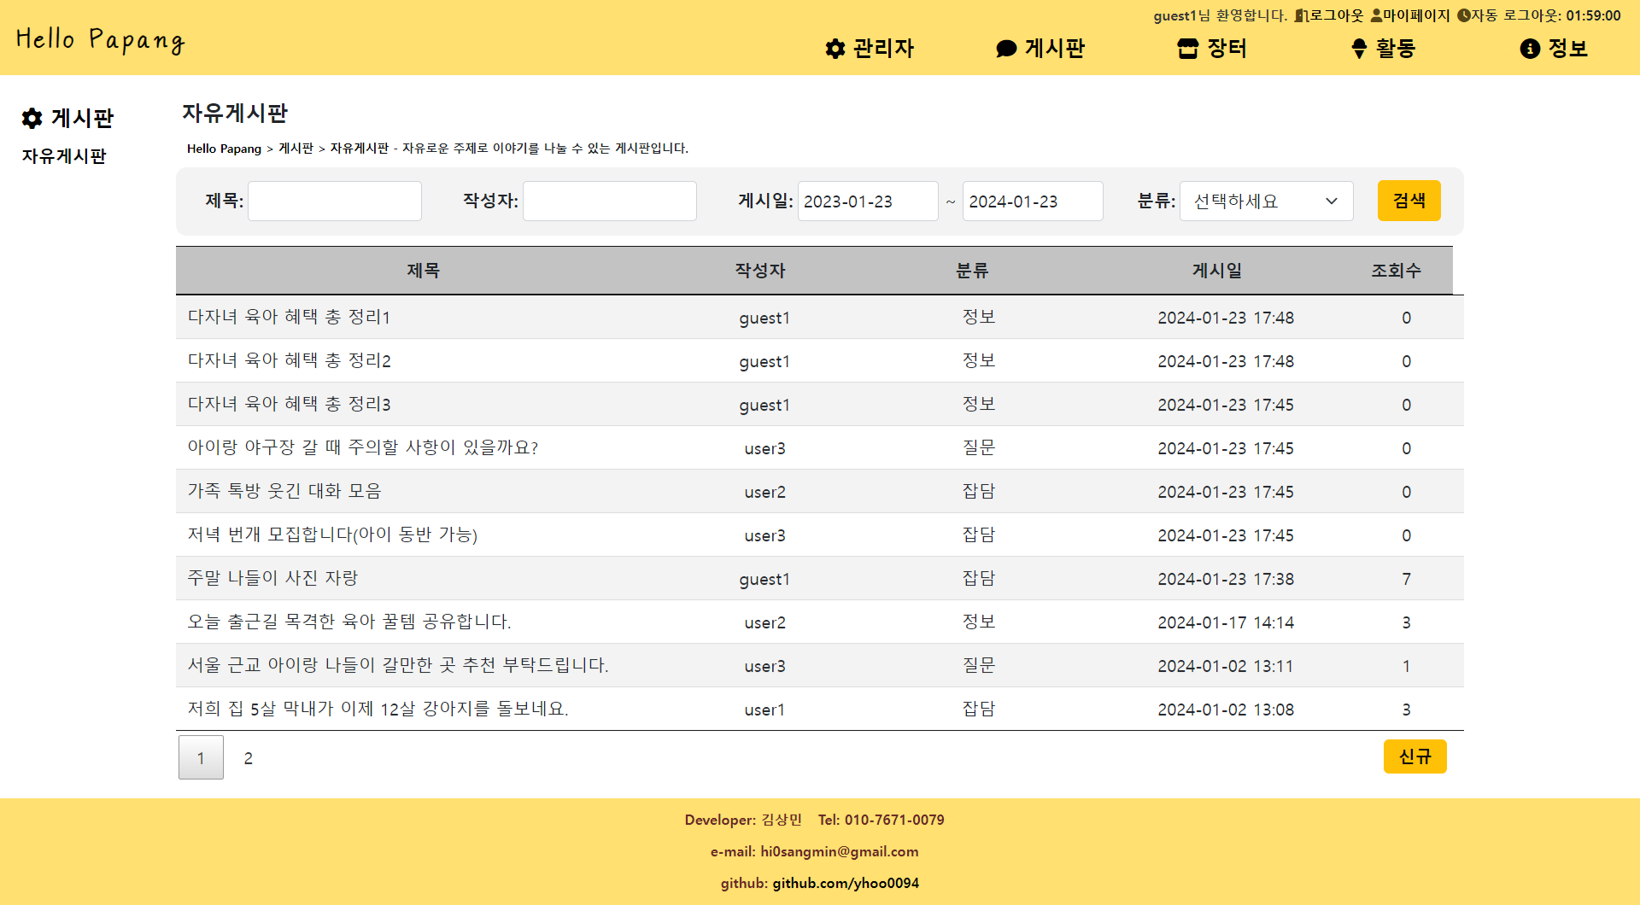
자유게시판
자유로운 주제로 이야기를 나눌 수 있는 게시판입니다.
1
1
게시판
자유게시판 화면으로 이동합니다.
2
2
검색
3
검색 조건과 일치하는 게시물을 조회합니다.
3
게시글 조회
목록에서 게시글을 선택하여 조회 화면으로
이동합니다.
4
신규
4
신규 게시글 입력 화면으로 이동합니다.

Slide 9
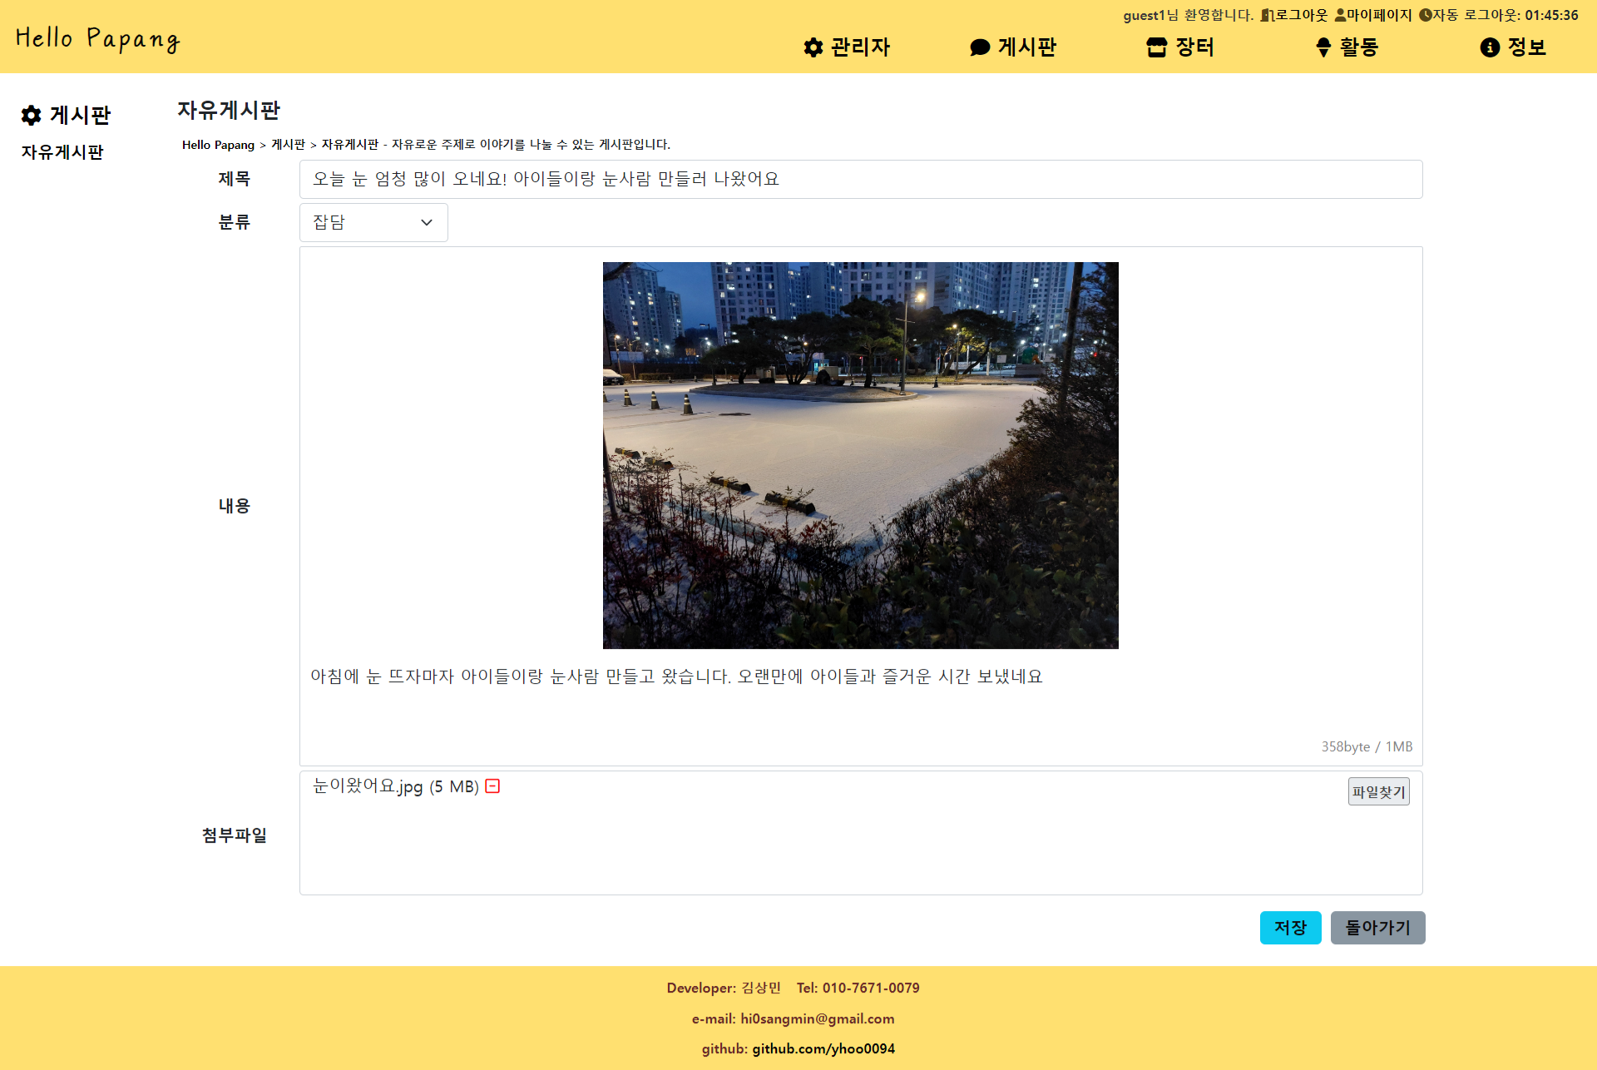
자유게시판
자유게시판 신규 게시글 입력 화면입니다.
1
내용
에디터를 이용해서 자유롭게 글을 작성할 수
있습니다.
2
첨부파일
최대 5개의 파일을 업로드 및 다운로드 할 수
있습니다.
1
3
저장
게시글 내용을 저장합니다.
4
돌아가기
2
자유게시판 목록 화면으로 이동합니다.
3
4

Slide 10
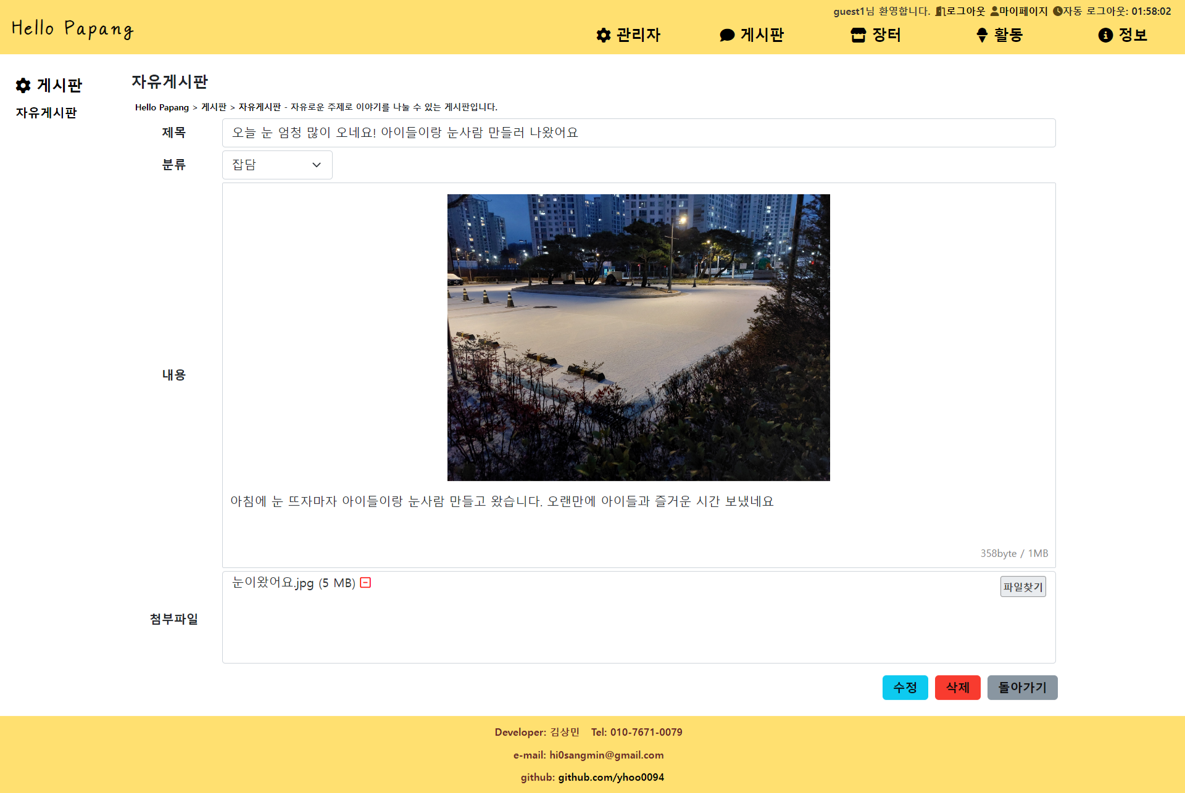
자유게시판
자유게시판 본인이 작성한 게시글 조회/수정 화면입니다.
1
수정
게시글 내용을 수정합니다.
2
삭제
게시글을 삭제합니다.
1
2

Slide 11
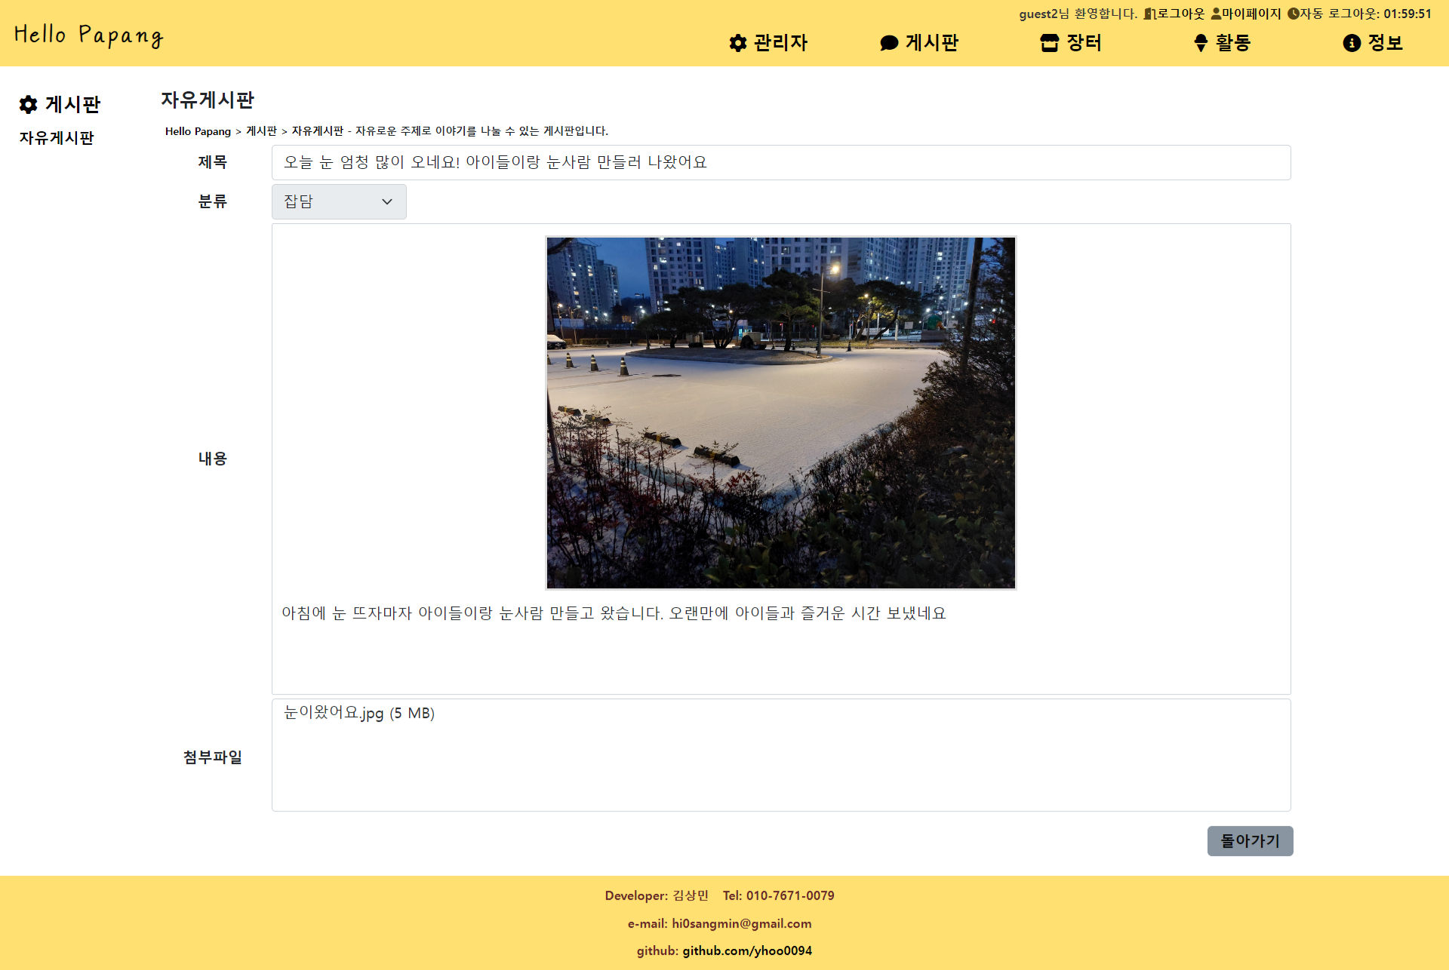
자유게시판
자유게시판 다른 계정이 작성한 게시글 조회 화면입니다.
1
첨부파일
첨부된 파일을 다운로드 할 수 있습니다.
1

Slide 12
장터
세상에 있는 육아 꿀템 여기 다 모았다!

Slide 13
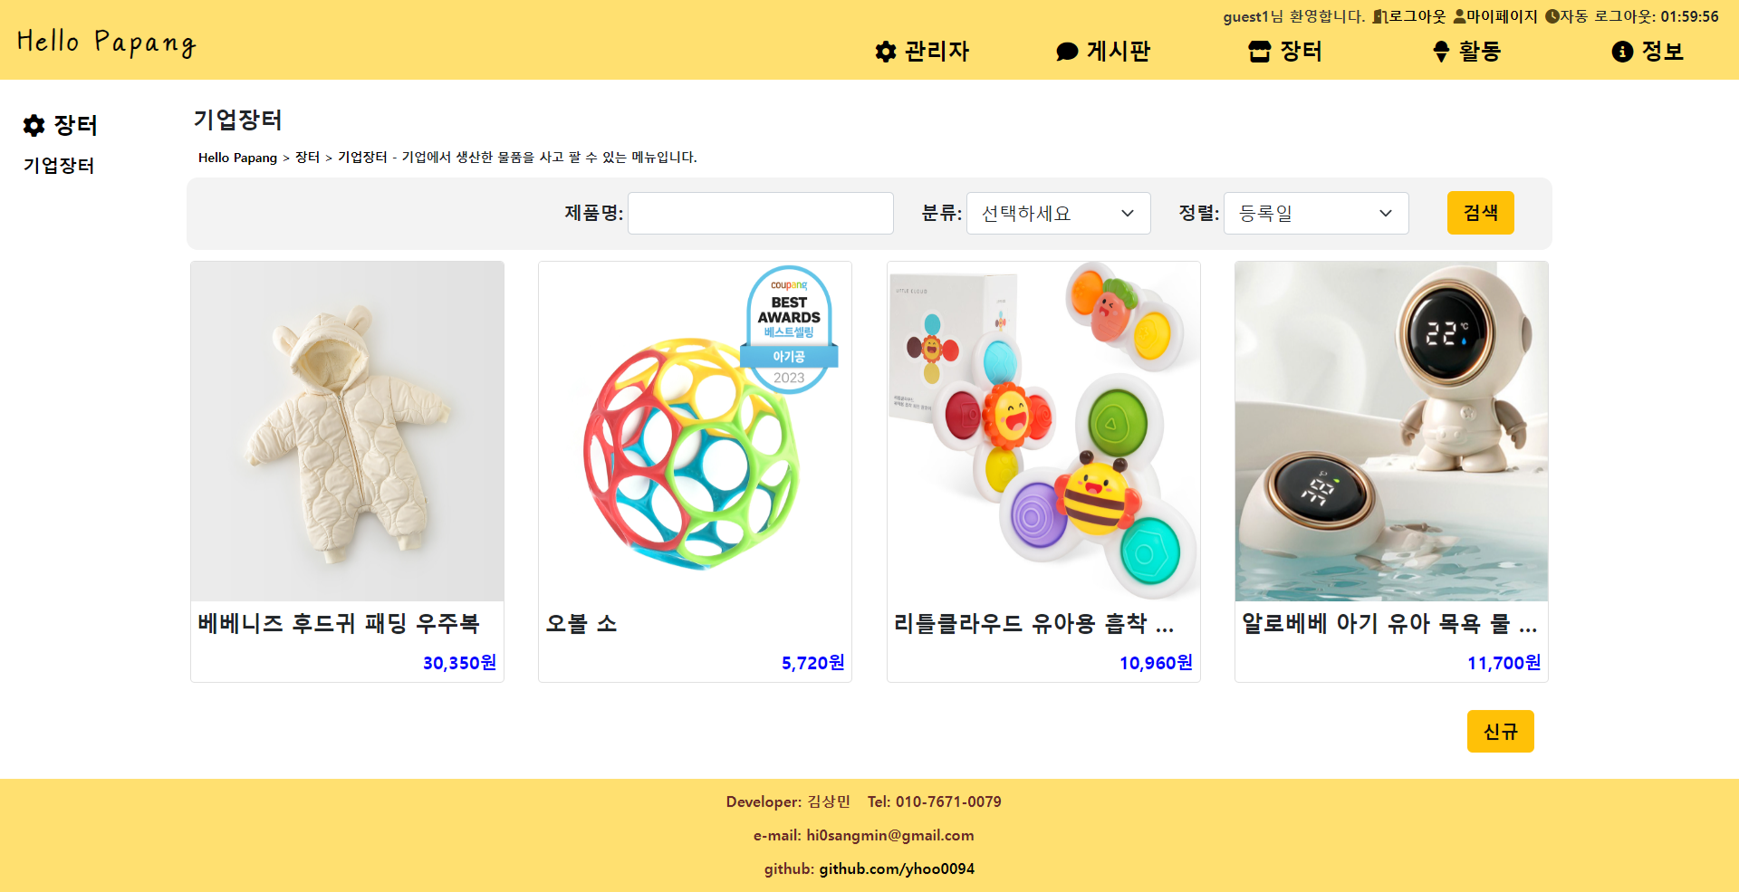
기업장터
기업에서 생산한 물품을 사고 팔 수 있는 메뉴입니다.
1
1
장터
기업장터 화면으로 이동합니다.
2
2
검색
검색 조건과 일치하는 게시물을 조회합니다.
3
3
게시글 조회
목록에서 게시글을 선택하여 조회 화면으로
이동합니다.
4
신규
신규 게시글 입력 화면으로 이동합니다.
※ 게스트 권한의 계정은 화면 조회는 가능하지만 글을 저장할 수는 없습니다.
4

Slide 14
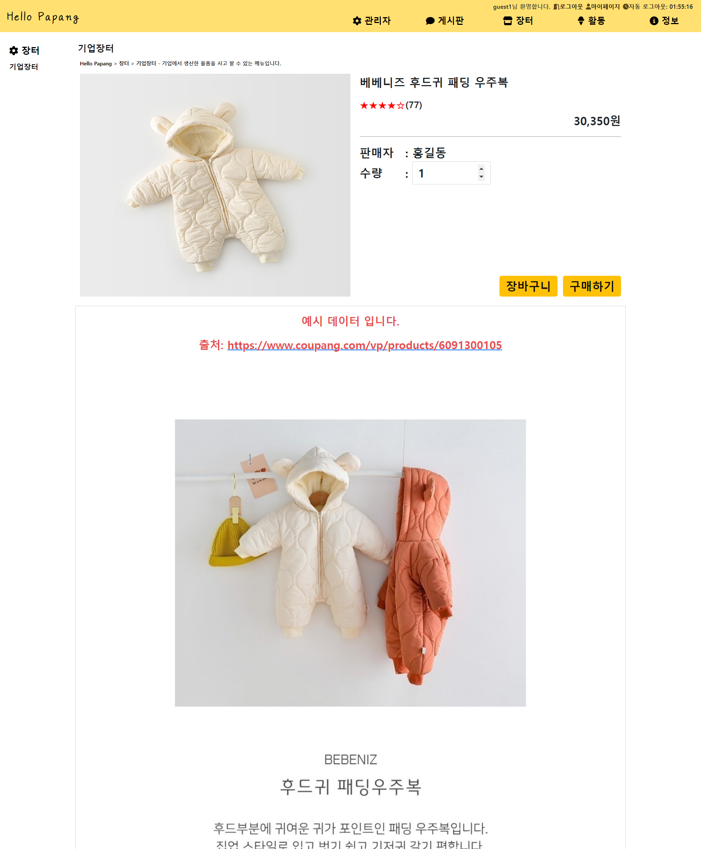

기업장터
장터 게시글 조회 화면입니다.
1
1
상품 정보
대표 이미지, 상품명, 별점, 가격 등의 상품 정보를 보여줍니다.
2
2
상품 상세정보
상품에 대해 상세한 설명을 보여줍니다.
3
돌아가기
기업장터 목록 화면으로 이동합니다.
3

Slide 15
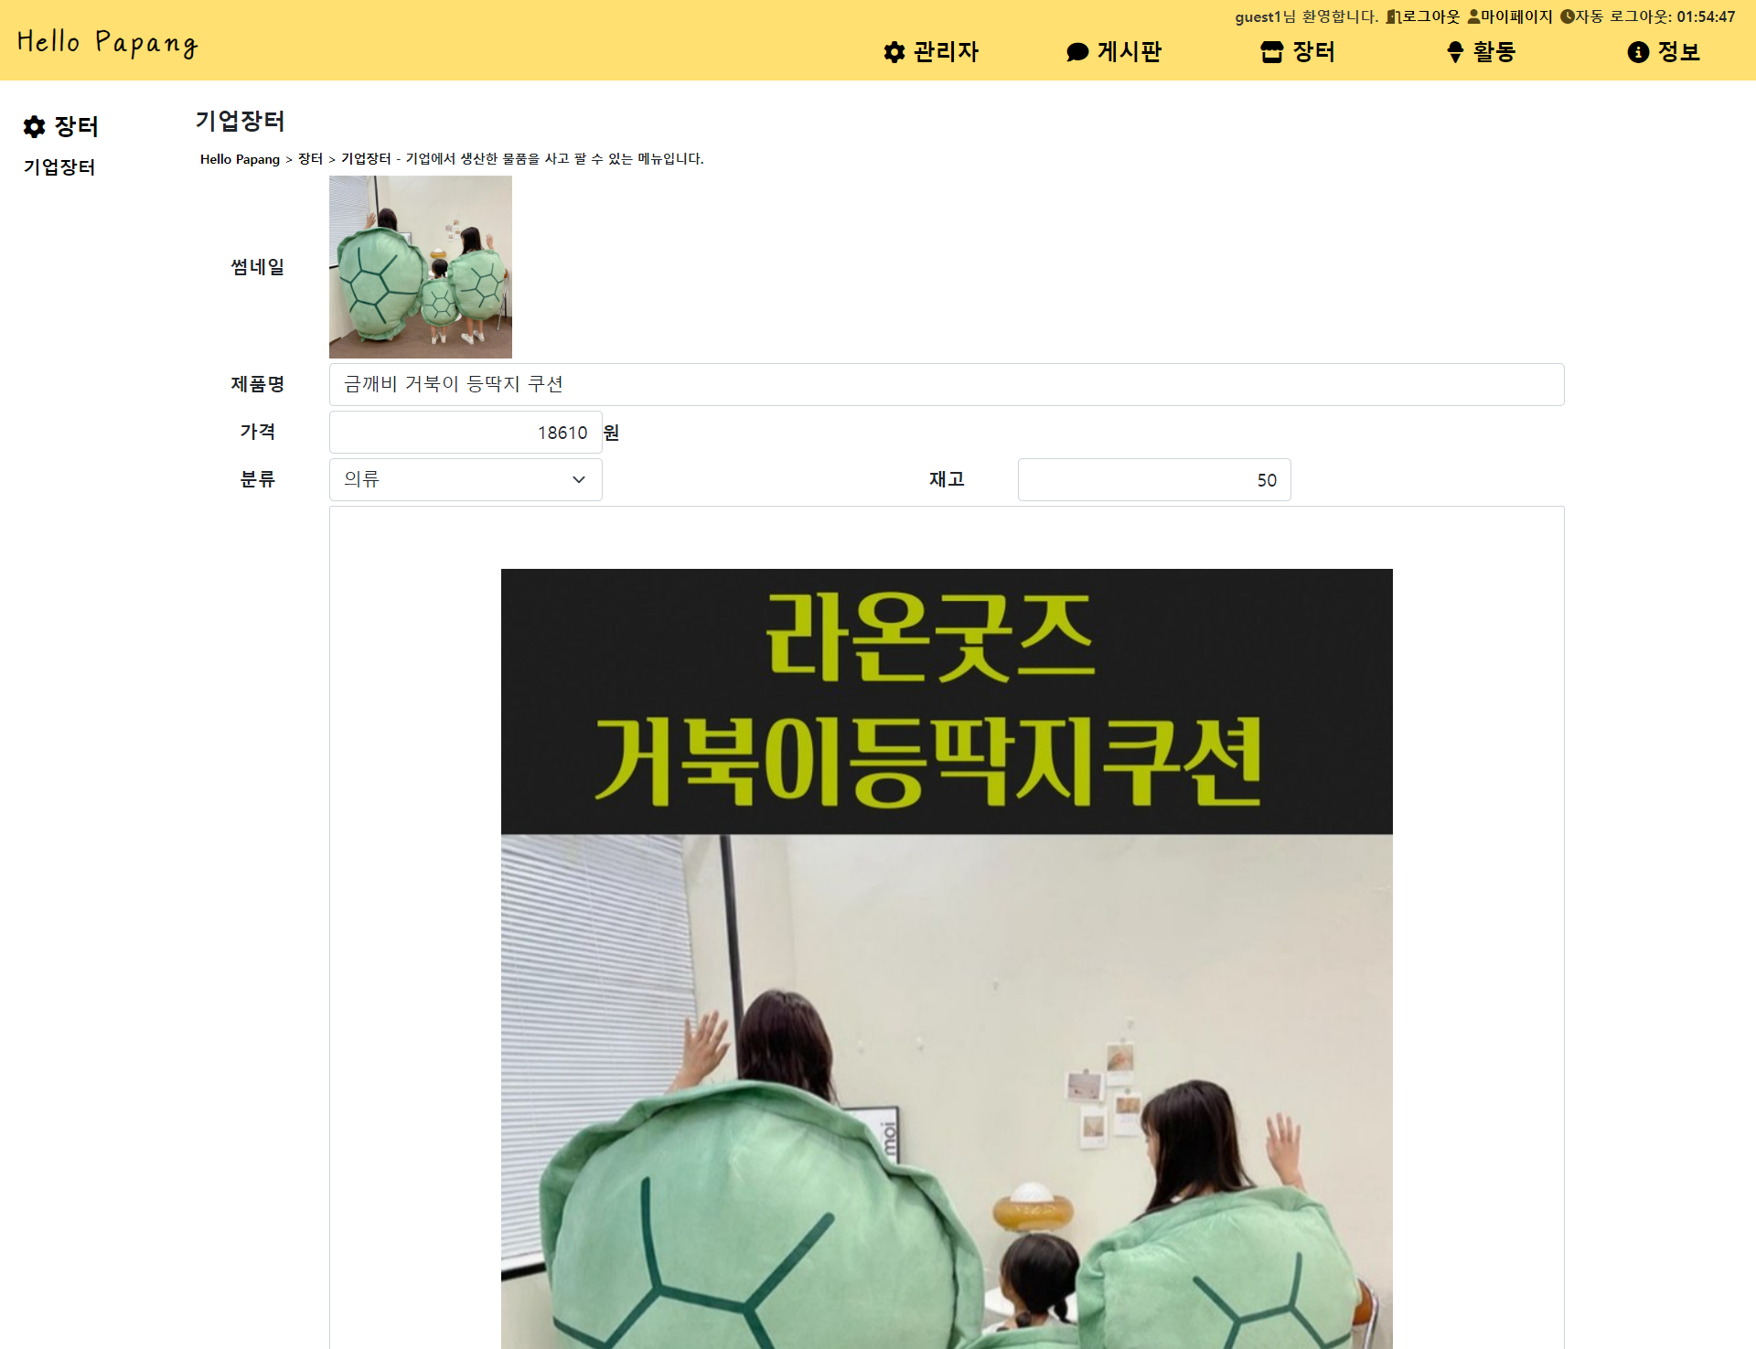
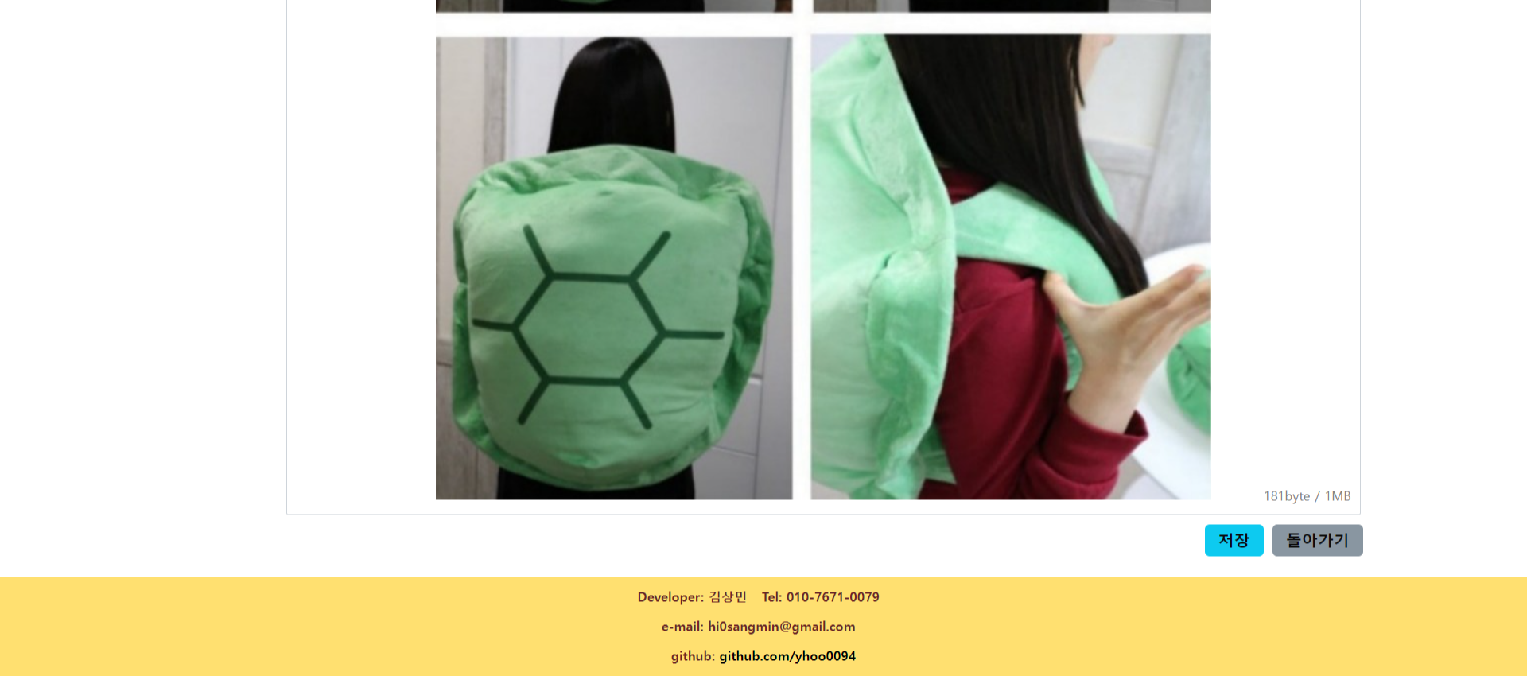
기업장터
1
장터 게시글 등록 화면입니다.
1
썸네일
2
게시글의 썸네일 이미지를 설정합니다.
2
상품 정보
상품에 대해 상세한 설명을 작성합니다.
3
저장
게시글 내용을 저장합니다.
※ 게스트 권한의 계정은 화면 조회는 가능하지만 글을 저장할 수는 없습니다.
3

Slide 16
활동
고된 육아에 지친 당신을 위한 놀면서 육아하는 백만가지 방법

Slide 17
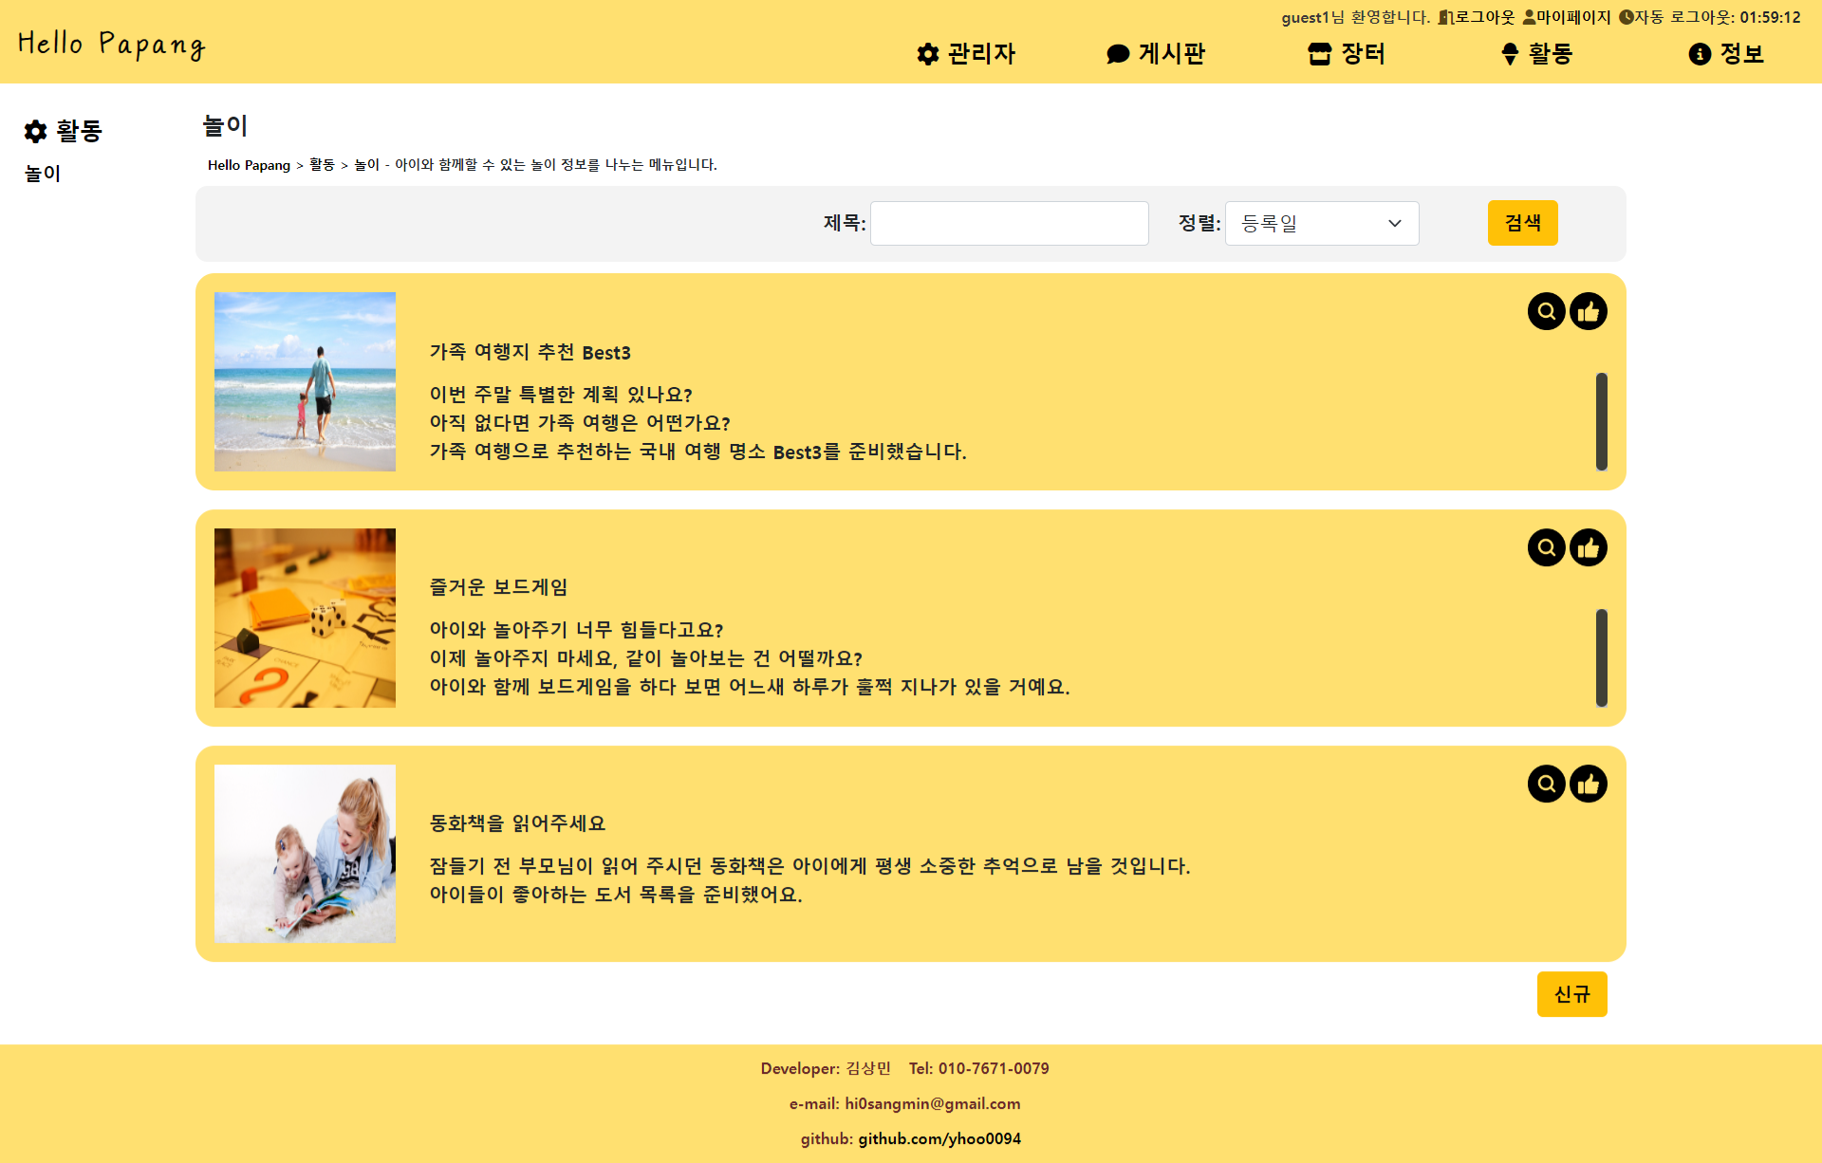
놀이
아이와 함께할 수 있는 놀이 정보를 나누는 메뉴입니다.
1
1
활동
놀이 화면으로 이동합니다.
2
2
검색
3
검색 조건과 일치하는 게시물을 조회합니다.
3
게시글 조회
목록에서 게시글을 선택하여 조회 화면으로
이동합니다.
4
신규
신규 게시글 입력 화면으로 이동합니다.
※ 게스트 권한의 계정은 화면 조회는 가능하지만 글을 저장할 수는 없습니다.
4

Slide 18
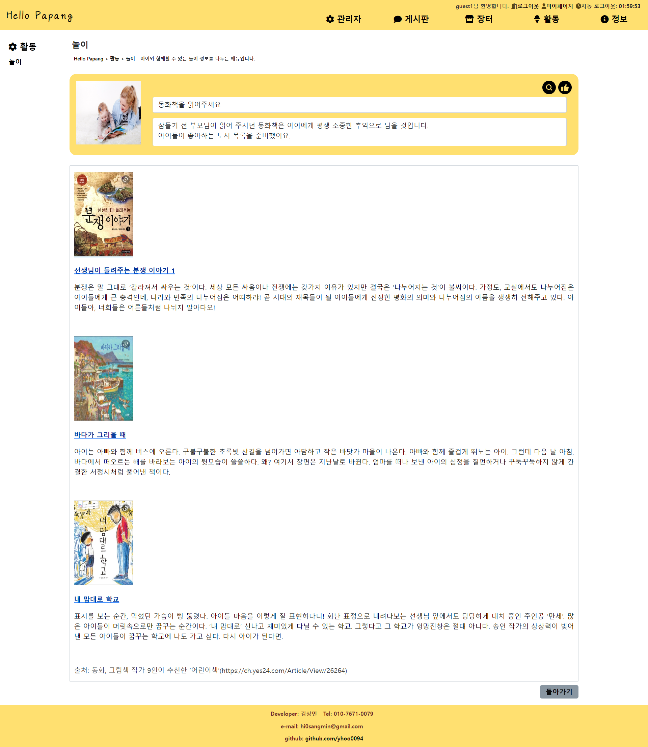
놀이
놀이 게시글 조회 화면입니다.
1
1
놀이 정보
2
대표 이미지, 놀이명, 소개 등의 정보를 보여줍니다.
2
놀이 상세정보
놀이에 대해 상세한 설명을 보여줍니다.
3
돌아가기
놀이 목록 화면으로 이동합니다.
3

Slide 19
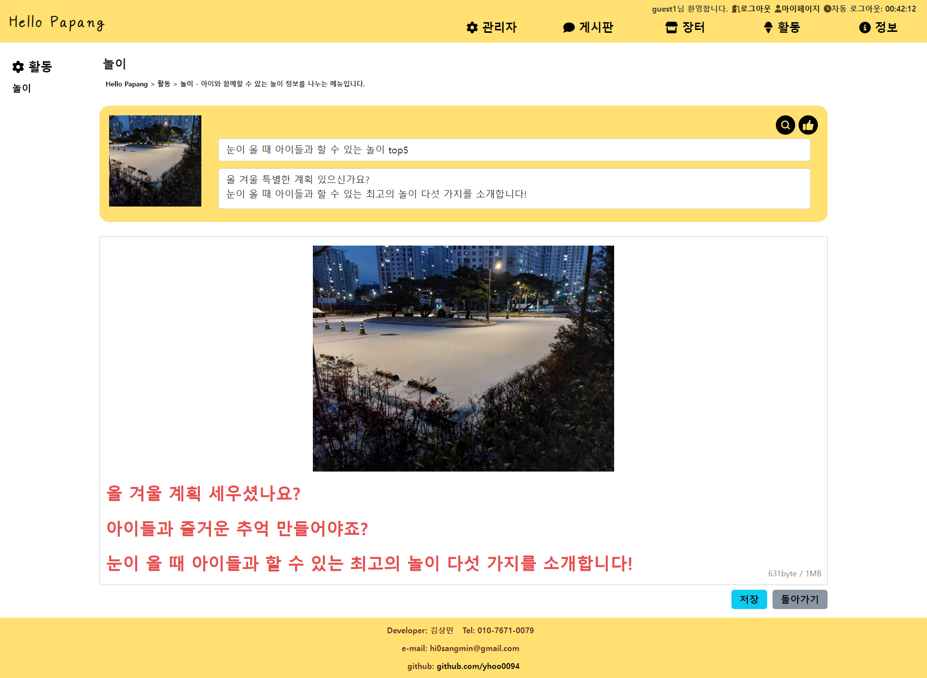
놀이
놀이 게시글 등록 화면입니다.
1
놀이 정보
놀이 목록에서 보여질 대표 이미지, 놀이명, 소개 등의 정보를 작성합니다.
1
2
놀이 상세정보
놀이에 대해 상세한 설명을 작성합니다.
2
3
저장
게시글 내용을 저장합니다.
※ 게스트 권한의 계정은 화면 조회는 가능하지만 글을
저장할 수는 없습니다.
4
돌아가기
놀이 목록 화면으로 이동합니다.
3
4

Slide 20
정보
#공지사항

Slide 21
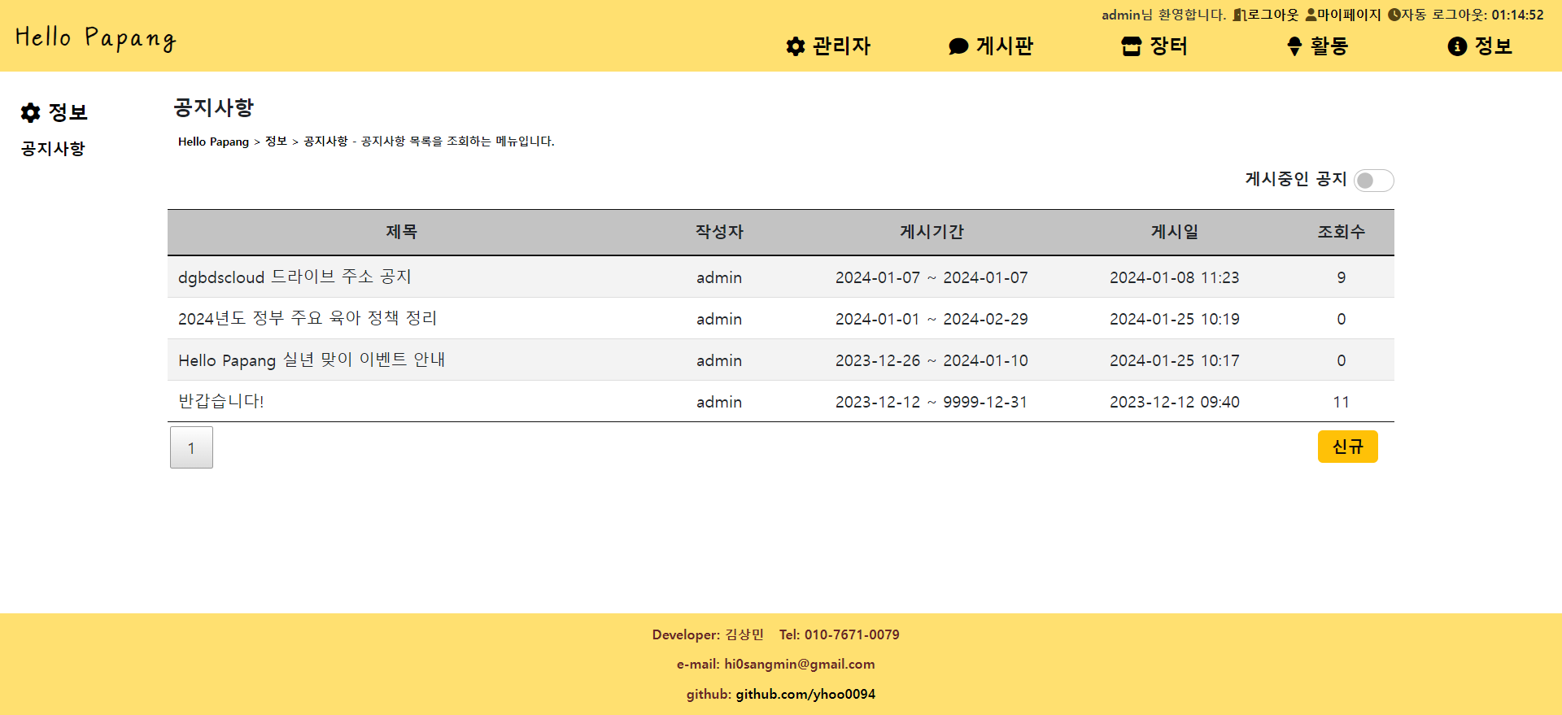
공지사항
공지사항 목록을 조회하는 메뉴입니다.
1
1
정보
공지사항 화면으로 이동합니다.
2
2
게시중인 공지
게시기간이 만료된 공지에 대한 표시 여부를 선택합니다.
3
3
공지사항 조회
4
목록에서 공지사항을 선택하여 조회 모달을
호출합니다.
4
신규
신규 공지사항 입력 모달을 호출합니다.
※ 게스트 권한의 계정은 화면 조회는 가능하지만 글을 저장할 수는 없습니다.

Slide 22
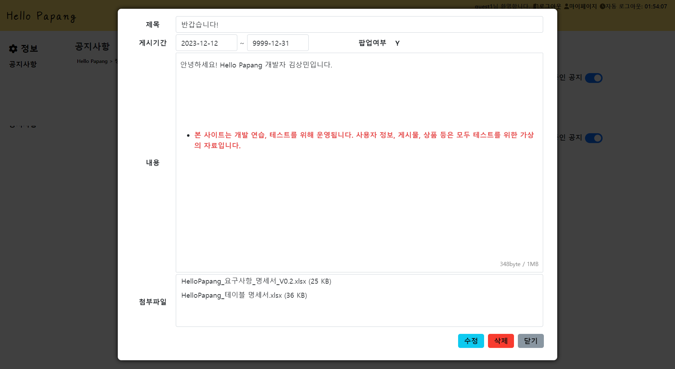
공지사항 - 상세조회
공지사항 상세정보를 조회 및 관리하는 화면입니다.
1
수정
게시글 내용을 수정할 수 있게 변경합니다.
※ 게스트 권한의 계정은 수정 후 저장할 수 없습니다.
2
삭제
게시글을 삭제합니다.
※ 게스트 권한의 계정은 해당 기능을 사용할 수 없습니다.
3
닫기
모달을 닫습니다.
1
2
3

Slide 23
관리자
#관리자....

Slide 24
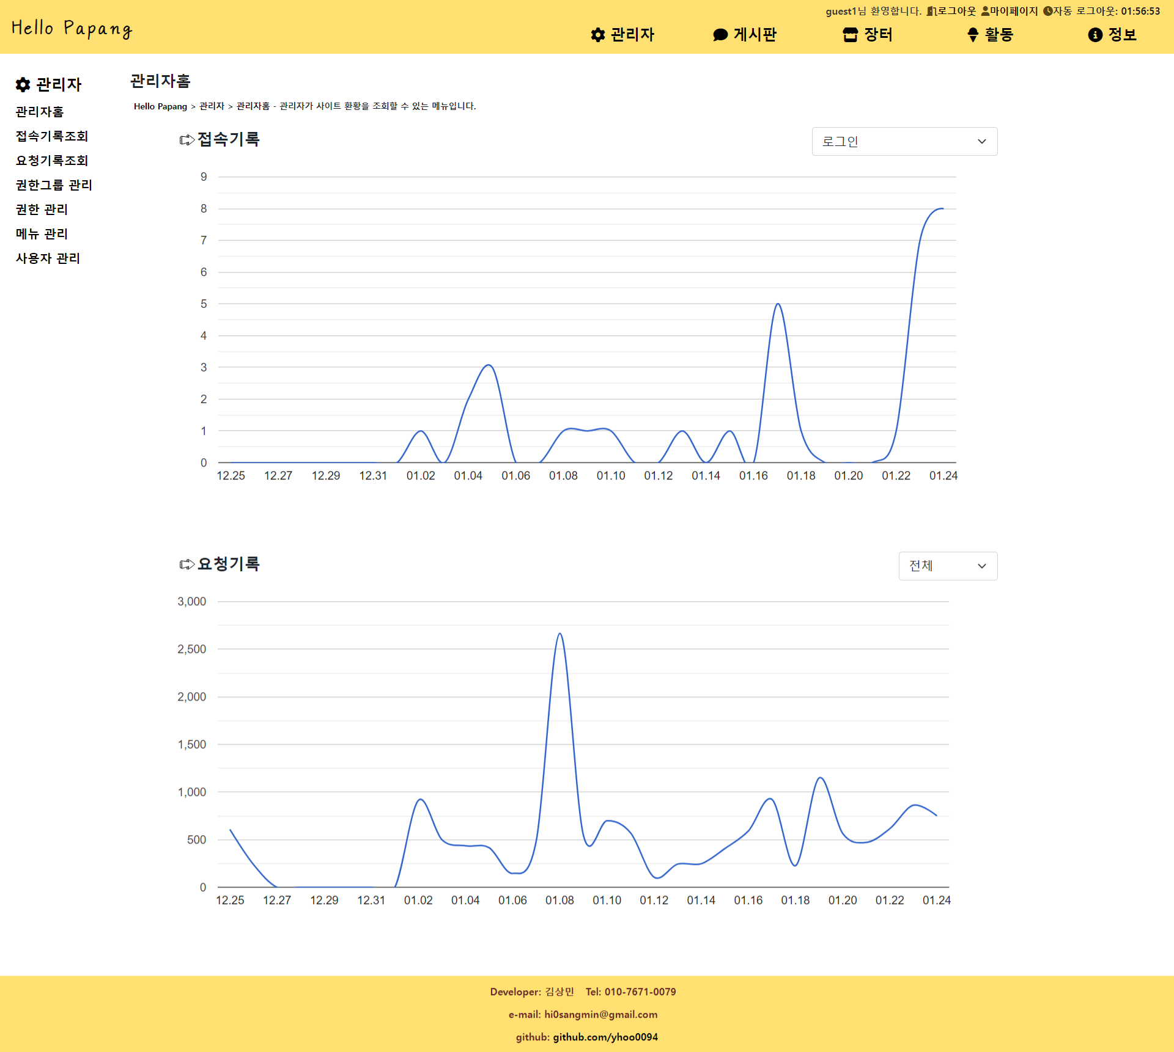
관리자홈
1
관리자가 사이트 현황을 조회할 수 있는 메뉴입니다.
2
1
관리자
관리자홈 화면으로 이동합니다.
2
접속기록
최근 30일간의 접속 관련 요청(로그인, 로그아웃 등) 발생 횟수를
보여줍니다.
3
3
요청기록
최근 30일간의 요청 발생 횟수를 보여줍니다.

Slide 25
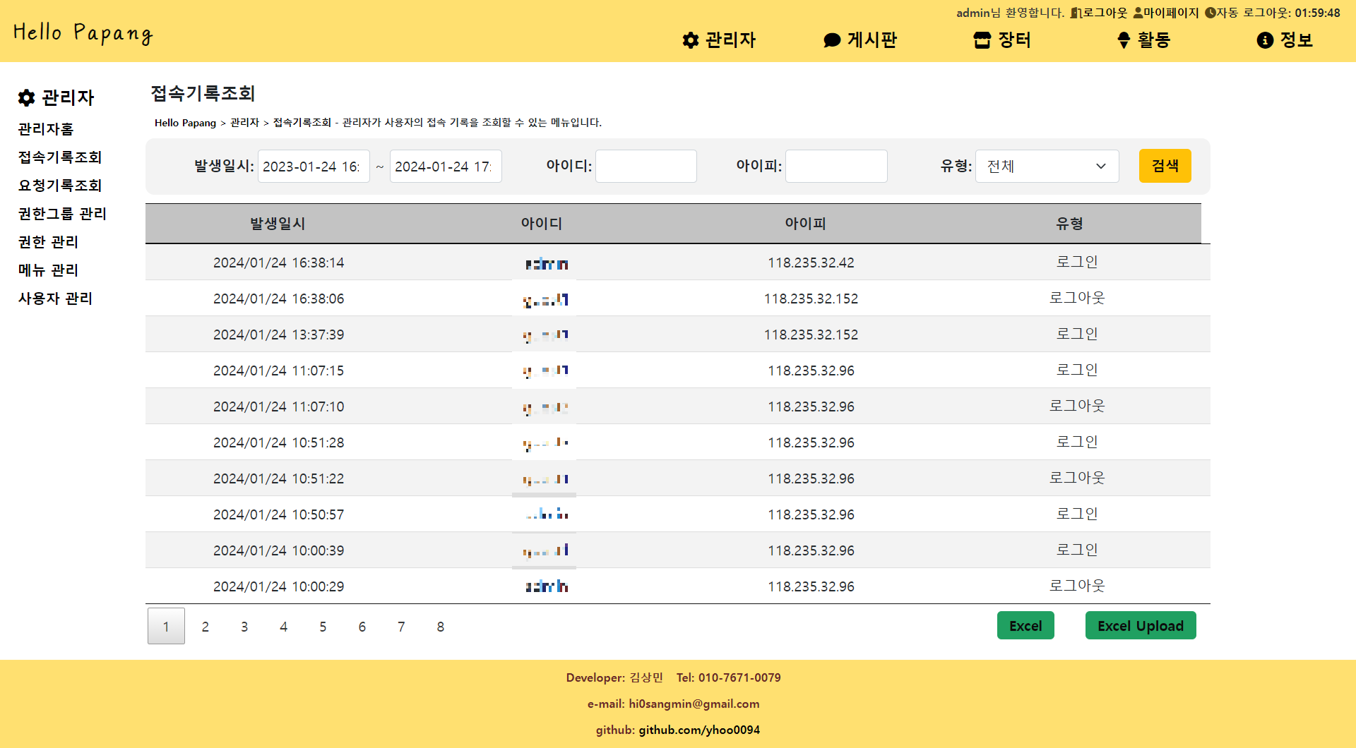
접속기록조회
관리자가 사용자의 접속 기록을 조회할 수 있는 메뉴입니다.
1
접속기록조회
접속기록조회 화면으로 이동합니다.
1
2
2
검색
검색 조건과 일치하는 기록을 조회합니다.
※ 게스트 권한의 계정은 본인 기록만 조회할 수 있습니다.
3
Excel
조회한 기록을 엑셀 파일로 저장합니다.
4
Excel Upload
엑셀 파일 내용을 화면에 업로드합니다.
※ 테스트를 위한 기능으로 서버에 저장되지 않습니다.
3
4

Slide 26
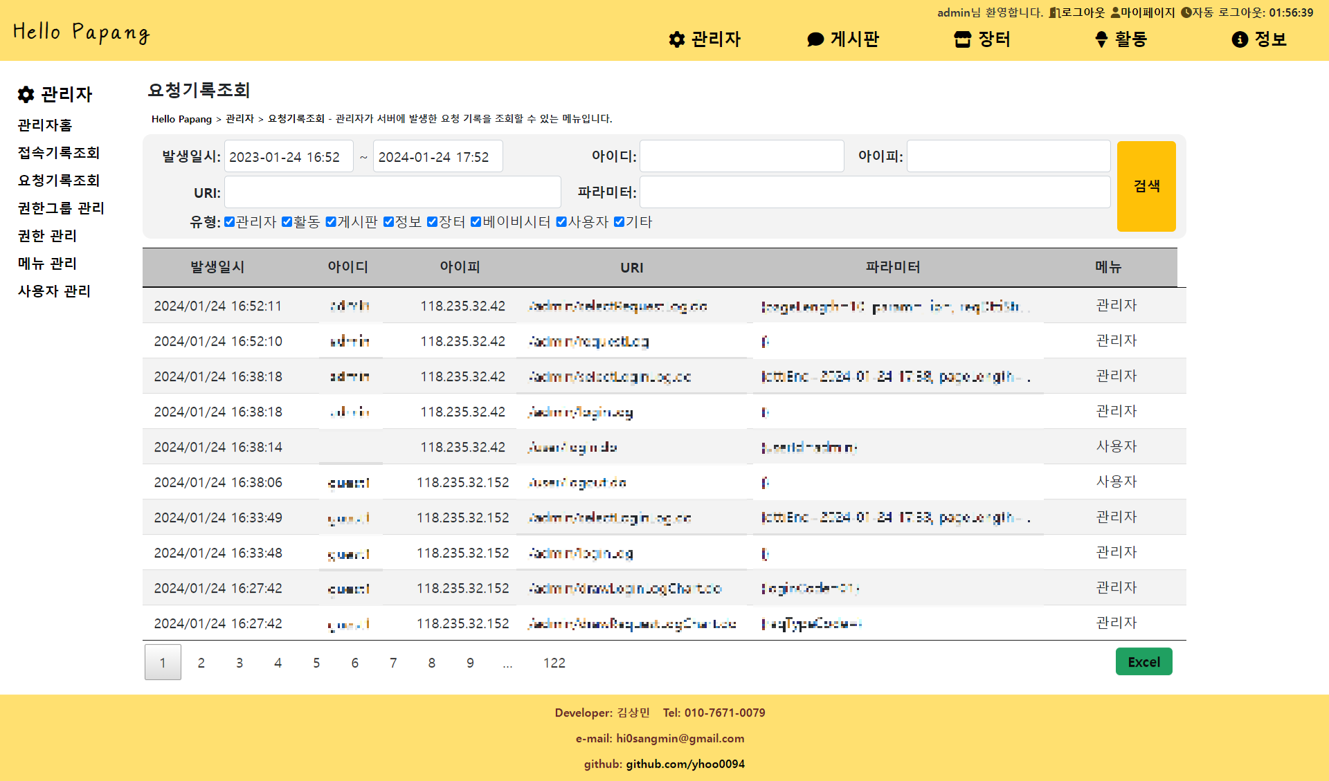
요청기록조회
관리자가 서버에 발생한 요청 기록을 조회할 수 있는 메뉴입니다.
1
요청기록조회
요청기록조회 화면으로 이동합니다.
1
2
2
검색
검색 조건과 일치하는 기록을 조회합니다.
※ 게스트 권한의 계정은 본인 기록만 조회할 수 있습니다.
3
3
요청 상세조회
목록을 더블클릭하여 요청에 대한 상세내용
모달을 호출합니다.
4
Excel
조회한 기록을 엑셀 파일로 저장합니다.
4

Slide 27
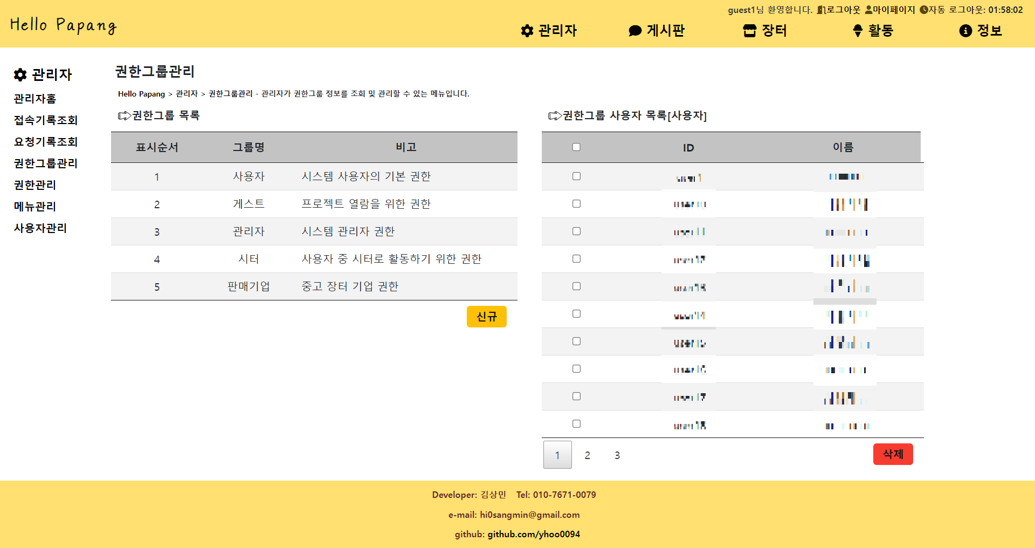
권한그룹관리
관리자가 권한그룹 정보를 조회 및 관리할 수 있는 메뉴입니다.
1
권한그룹관리
권한그룹관리 화면으로 이동합니다.
2
4
2
권한그룹 목록
1
시스템에 등록된 권한그룹 목록을 조회합니다.
3
3
권한그룹 조회
권한그룹을 클릭하여 해당 그룹에 속한 사용자 목록을 조회합니다.
4
권한그룹 사용자 목록
권한그룹 목록에서 선택한 권한그룹의 사용자 목록을 보여줍니다.
※ 대괄호 안에 현재 조회 중인 권한그룹이 표시됩니다.

Slide 28
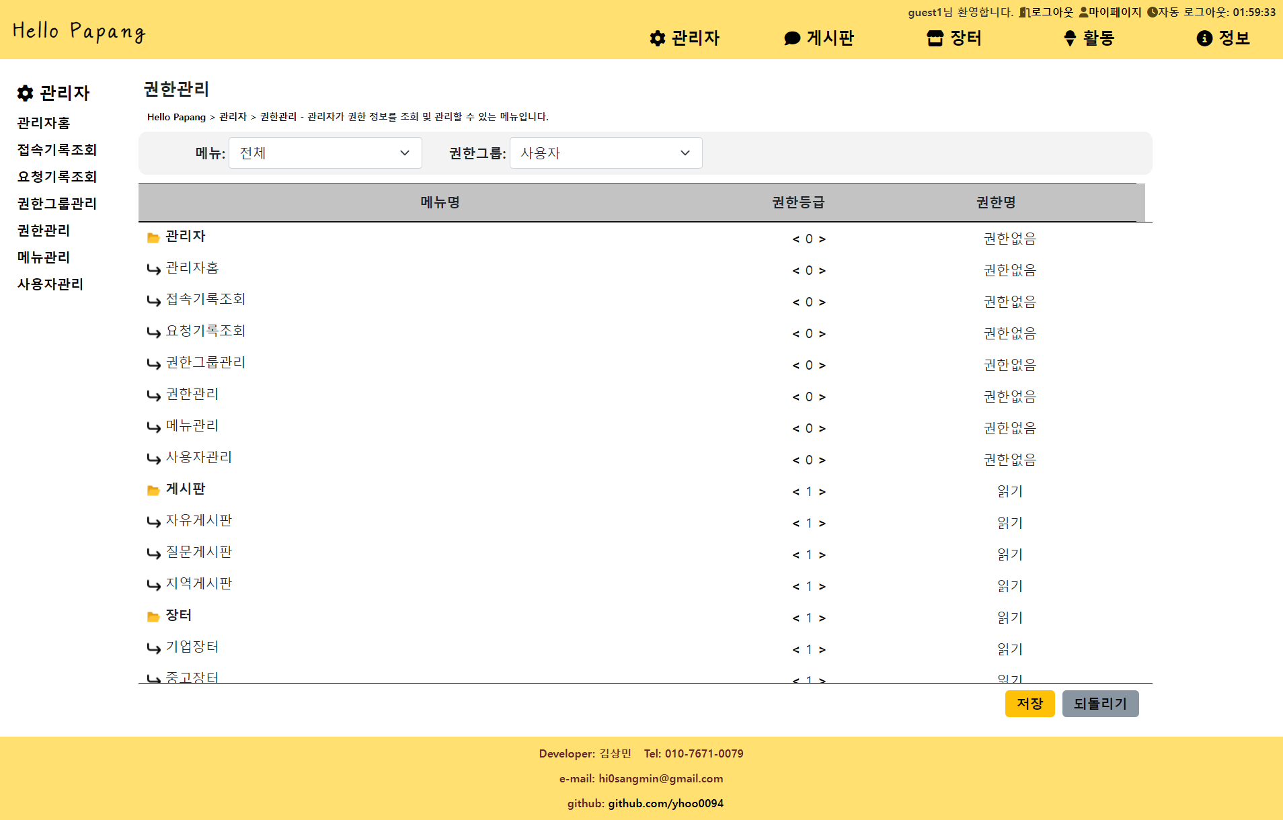
권한관리
관리자가 권한 정보를 조회 및 관리할 수 있는 메뉴입니다.
1
권한관리
권한관리 화면으로 이동합니다.
2
2
검색
1
메뉴에 대한 권한그룹의 권한등급을 조회합니다.
3
3
권한등급 수정
0~99 사이의 권한등급을 부여합니다.
4
저장
수정한 내용을 저장합니다.
※ 게스트 권한의 계정은 화면 조회는 가능하지만 저장할 수는 없습니다.
4
5
5
되돌리기
수정한 내용을 취소하고 최신 데이터로 되돌립니다.

Slide 29
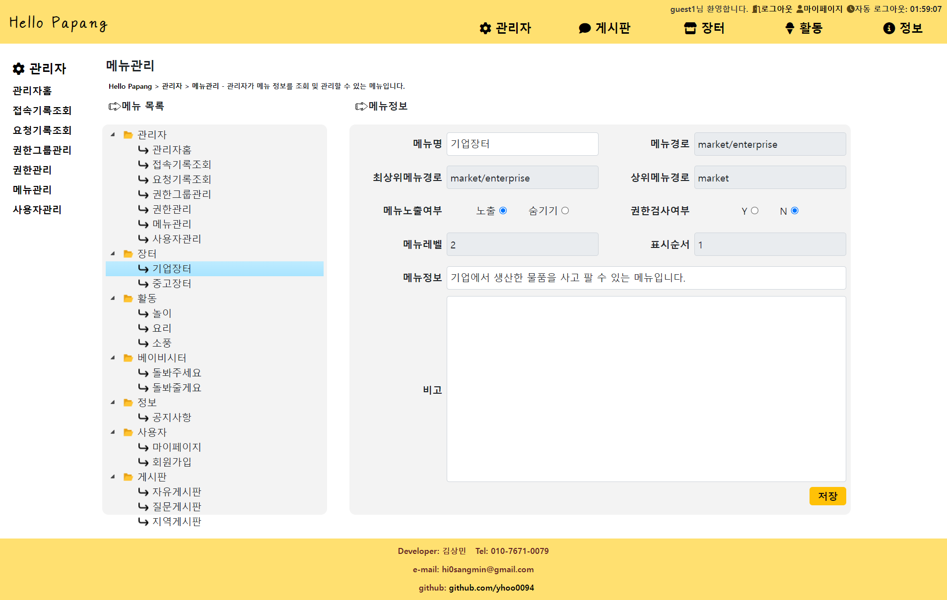
메뉴관리
관리자가 메뉴 정보를 조회 및 관리할 수 있는 메뉴입니다.
1
메뉴관리
메뉴관리 화면으로 이동합니다.
2
3
2
메뉴목록
1
시스템에 등록된 메뉴 목록을 조회합니다.
3
메뉴정보
선택한 메뉴의 상세 정보를 조회합니다.
4
저장
수정한 내용을 저장합니다.
※ 게스트 권한의 계정은 화면 조회는 가능하지만 저장할 수는 없습니다.
4

Slide 30
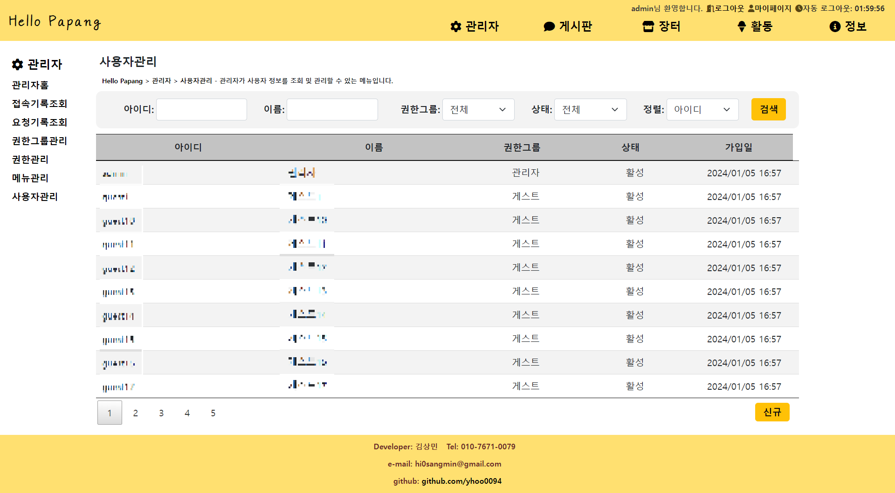
사용자관리
관리자가 사용자 정보를 조회 및 관리할 수 있는 메뉴입니다.
1
사용자관리
사용자관리 화면으로 이동합니다.
2
2
검색
검색 조건과 일치하는 사용자를 조회합니다.
※ 게스트 권한의 계정은 본인 계정만 조회할 수 있습니다.
3
1
3
사용자 상세조회
목록을 더블클릭하여 사용자 정보 상세조회
모달을 호출합니다.
4
신규
신규 사용자 등록 모달을 호출합니다.
※ 게스트 권한의 계정은 화면 조회는 가능하지만 사용자를 등록할 수는 없습니다.
4

Slide 31
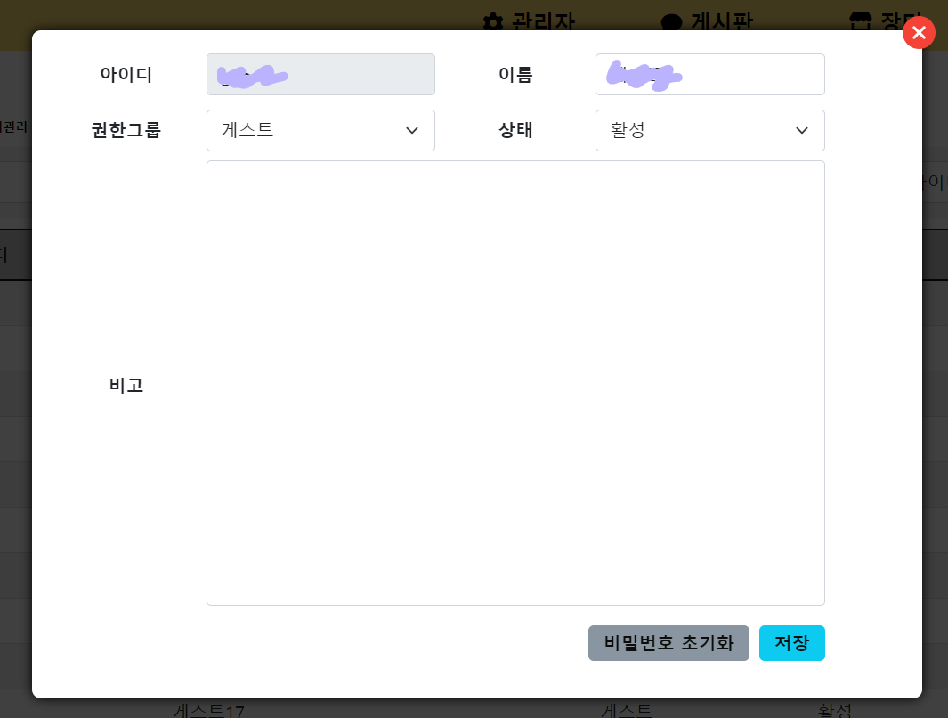
사용자관리 - 상세조회
관리자가 사용자 상세정보를 조회 및 관리할 수 있는 화면입니다.
1
비밀번호 초기화
사용자의 비밀번호를 초기 비밀번호로
변경합니다.
2
저장
입력한 사용자 정보를 저장합니다.
※ 게스트 권한의 계정은 화면 조회는 가능하지만 저장할 수는 없습니다.
1
2

